Slide 1
PREVENCION DE LAVADO DE DINERO Y SUS SANCIONES

Slide 2
Definción
El lavado de dinero es el proceso a través del cual es encubierto el origen de los fondos generados mediante el ejercicio de algunas actividades ilegales
Actividadesmás comunes, tráfico de drogas o estupefacientes, contrabando de armas, corrupción, fraude, trata de personas, prostitución, extorsión, piratería, evasión fiscal y terrorismo.

Slide 3
CNBV
Comisión Nacional Bancaria y de Valores
Supervisión del cumplimiento de la normatividad.
Imposición de sanciones.
Atención a requerimientos de autoridades.

Slide 4

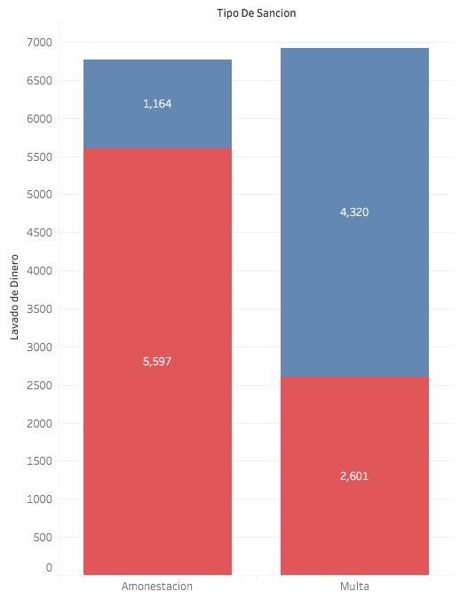

Sanciones 2015-2020

Slide 5
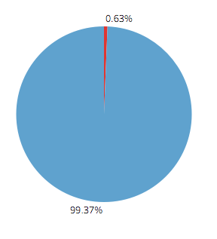
Multas graves relacionadas a lavado de dinero
16 multas graves
2,585multas no graves

Slide 6
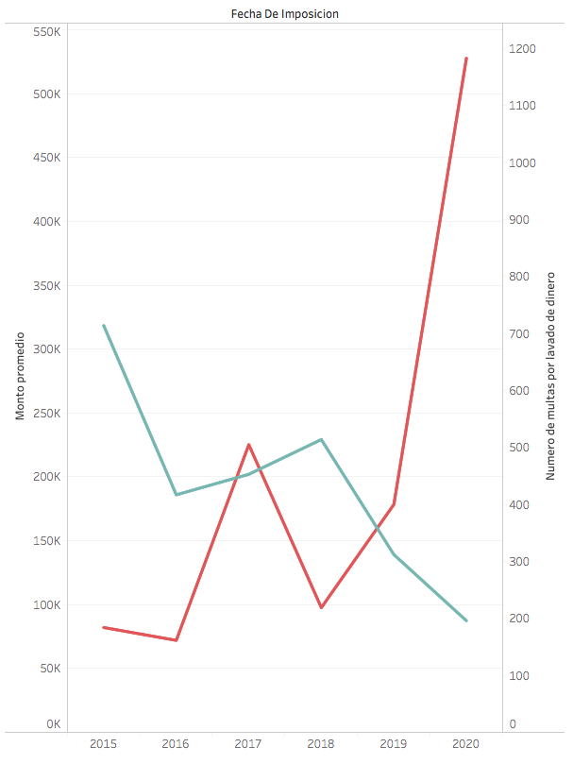
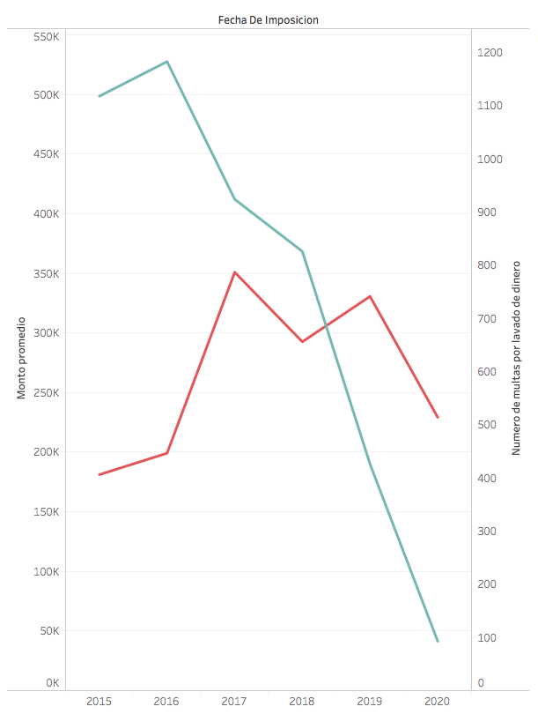

Lavado de dinero
Diferente a lavado de dinero

Slide 7
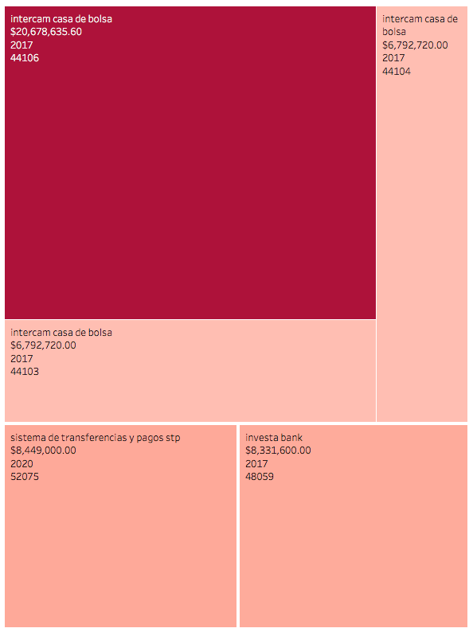
Top 5 de multas 2015-2020
Tres instituciones financieras ocupan el top 5
2017 tiene cuatro lugares en el top 5
Intercam Casa de Bolsa, ocupa los tres primeros lugares con un total acumulado de $34,264,075.60
El total acumulado de multas del top 5 es $51,044,675.60

Slide 8
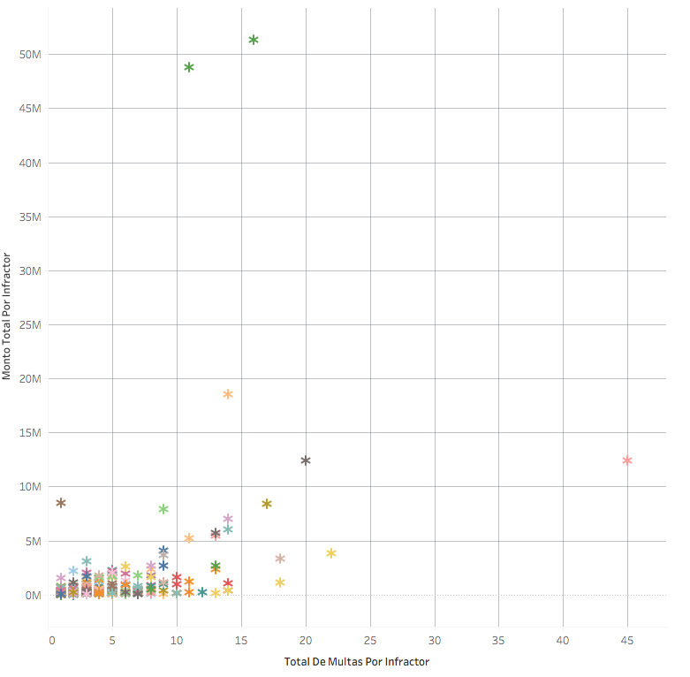
Multas y montos pagados
Banca Mifel tiene 45 multas por un total de $12,362,539
HSBC Mexico tiene 16 multas por un total de $51,305,690

Slide 9
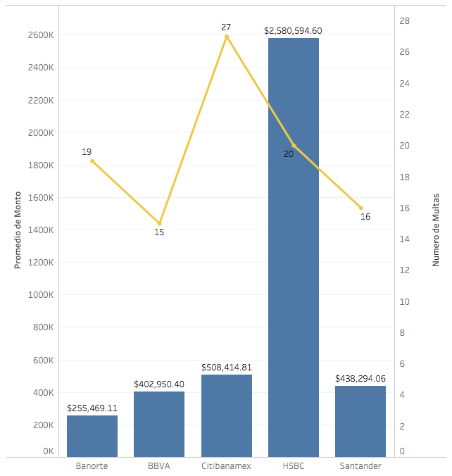
Top 5 bancos mas grandes de México
Notes:
Conclusioon

Slide 10
¡Gracias!

